Slide 1
«Особенности построения индивидуального образовательного маршрута для ребенка с РАС в образовательной организации (дошкольный уровень)
Муниципальное бюджетное дошкольное
образовательное учреждение – детский сад комбинированного вида № 13
Адрес: г. Екатеринбург, ул. Крауля, 85а
Заведующий Чепелева Е.А.
8(343)246-45-34
89126298952

Slide 2
Статьи Федерального закона «Об образовании в Российской Федерации», регламентирующие реализацию прав детей с ОВЗ
на получение образования
Статья 79, п. 1: «Содержание образования и условия организации обучения и воспитания обучающихся с ограниченными возможностями здоровья определяются адаптированной образовательной программой, а для инвалидов также в соответствии с индивидуальной программой реабилитации инвалида»
Статья 79, п. 2: «Общее образование обучающихся с ограниченными возможностями здоровья осуществляется в организациях, осуществляющих образовательную деятельность по адаптированным основным общеобразовательным программам. В таких организациях создаются специальные условия для получения образования указанными обучающимися»
Статья 2, п. 28: «Адаптированная образовательная программа – образовательная программа, адаптированная для обучения лиц с ограниченными возможностями здоровья с учетом особенностей их психофизического развития, индивидуальных возможностей и при необходимости обеспечивающая коррекцию нарушений развития и социальную адаптацию указанных лиц»

Slide 3
Федеральный государственный образовательный стандарт дошкольного образования
3.2.2. Для получения без дискриминации качественного образования детьми с ограниченными возможностями здоровья создаются необходимые условия для диагностики и коррекции нарушений развития и социальной адаптации, оказания ранней коррекционной помощи на основе специальных психолого-педагогических подходов и наиболее подходящих для этих детей языков, методов, способов общения и условий, в максимальной степени способствующих получению дошкольного образования, а также социальному развитию этих детей, в том числе посредством организации инклюзивного образования детей с ограниченными возможностями здоровья

Slide 4
АООП
образовательная программа, адаптированная для обучения определенных категорий лиц с ОВЗ, разрабатывается на группу по нозологии
АОП
образовательная программа, адаптированная для обучения ребенка с ОВЗ
Проект АООП РАС ДО
https://autism-frc.ru/education/preschool/1094

Slide 5
Команда разработчиков АОП
Педагог-психолог
Дефектолог
Учитель-логопед
Тьютор
Воспитатель

Slide 6
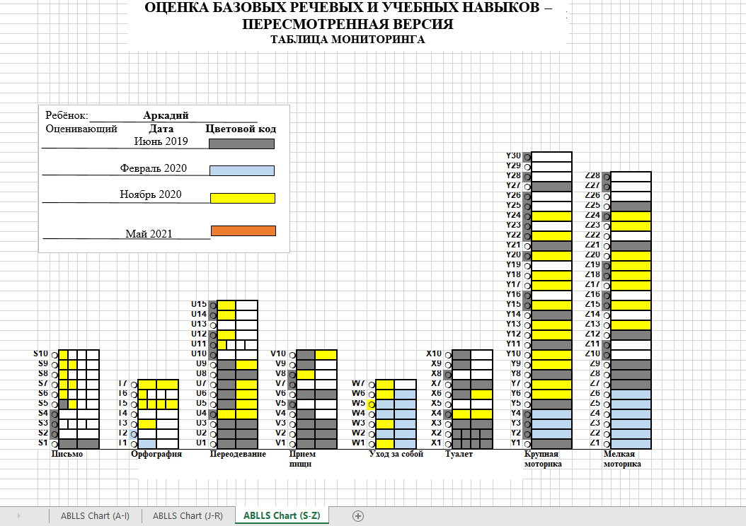
Проведение психолого-педагогической диагностики детей с ООП ABLLS R

Slide 7
Проведение психолого-педагогической диагностики детей с ООП ABLLS R

Slide 8
Проведение психолого-педагогической диагностики ABLLS R детей с ООП тьютором
(имитация крупная моторика) видео

Slide 9
Проведение психолого-педагогической диагностики ABLLS R детей с ООП тьютором
(части тела) видео

Slide 10
Проведение психолого-педагогической диагностики детей с ООП педагогом-психологом ABLLS R (эмоции) видео

Slide 11
Адаптированная Образовательная Программа
1. Заключение и рекомендации ПМПК и ППк образовательной организации
2. Определение специальных условий
3. Коррекционно-развивающая работа
4. Работа с нежелательным поведением
5. Работа с родителями (законными представителями)

Slide 12
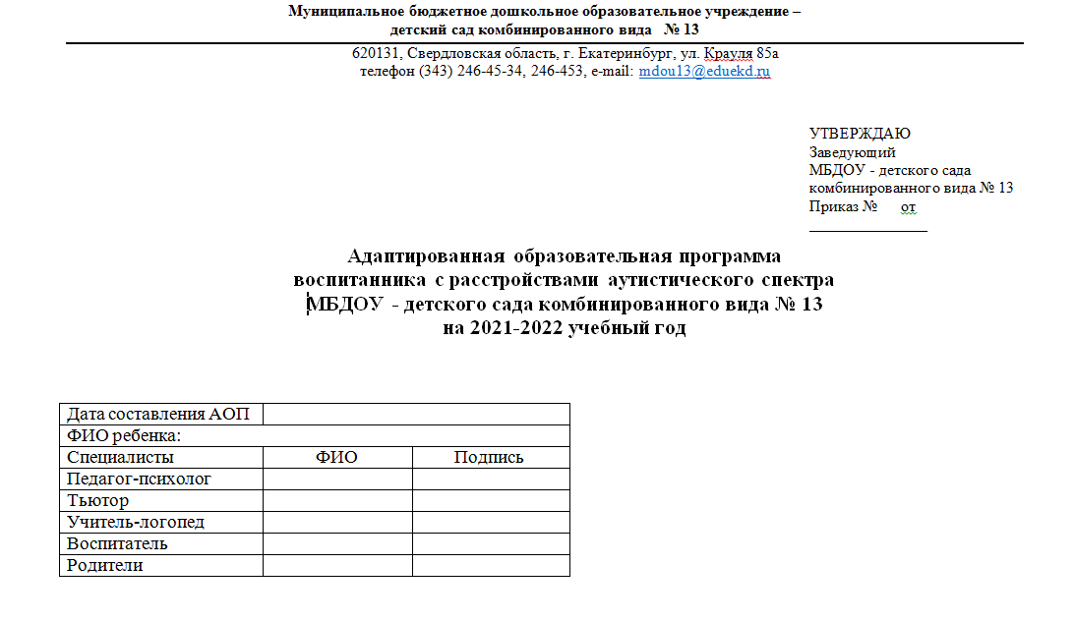
Адаптированная Образовательная Программа

Slide 21
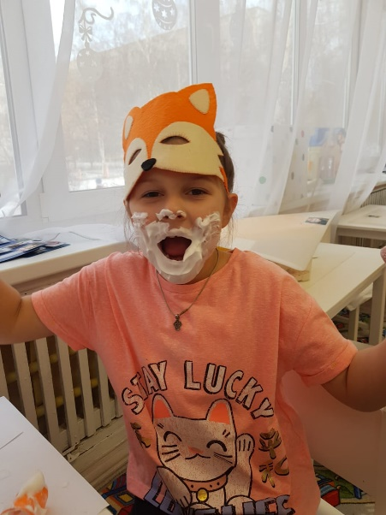
Нежелательное поведение (НП)
Непонимание происходящего (тревожность)
Несформированность коммуникативных
навыков
Особые сенсорные ощущения
Выяснить функцию НП:
Избегает неприятного
Хочет получить желаемое
Ощущает особые
сенсорные ощущения
2. Собрать данные по НП:
До НП
Во время НП
После НП
3. Построить общую стратегию
работы для всех участников ОП

Slide 23
Фрагмент занятия тьютора
с ребенком с РАС
(развитие навыка имитации с предметами) видео

Slide 24
Мы рады сотрудничеству

